Slide 2
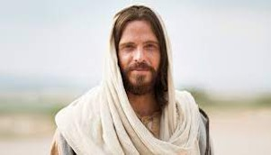
LECTIO DIVINA –DOMINGO 21 TO. - “A” Y USTEDES, ¿QUIÉN DICEN QUE SOY YO?
Mateo 16, 13-20
Y USTEDES,
¿QUIÉN
DICEN
QUE
SOY
YO?
27 agosto 2023

Slide 3
Ambientación: Colocar al centro del grupo unos ladrillos y unas cuantas llaves.
Cantos sugeridos: Iglesia peregrina

Slide 4
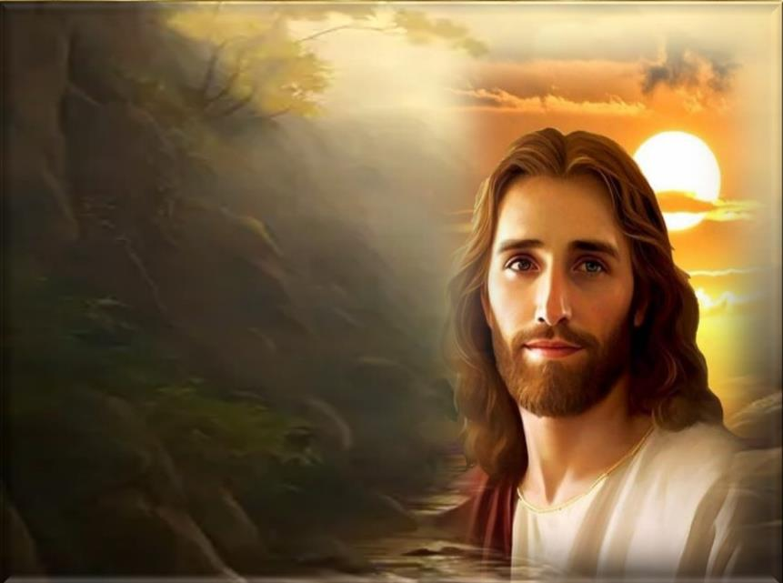
AMBIENTACIÓN:
La persona de Jesús es apasionante, pero no basta con ser un simple simpatizante suyo. Él quiere que lo conozcamos, que le sigamos, que nos comprometamos con su proyecto de vida. La respuesta de Pedro debe ser también nuestra respuesta cotidiana.

Slide 5
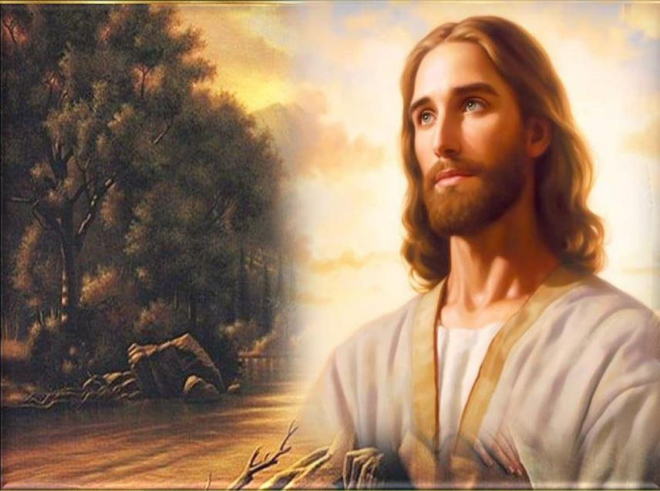
1. Oración inicial
Tú eres, Cristo, el santo de Dios:
Tú la revelación del rostro del Padre.
Tú quien abres los tesoros de su sabiduría y su bondad para todos los hombres.
Nosotros te confesamos,
como Pedro, pues de Ti vienen la salvación y la vida:
continúa ofreciendo a tus discípulos la oportunidad de servirte, imitando tu entrega y tu amor;

Slide 6
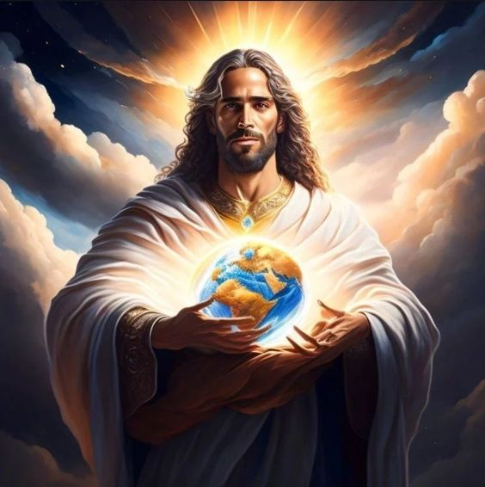
Fortalece la roca que Tú has elegido para confirmar nuestra fe y avivar nuestra caridad para con todos los hermanos; y haz que por nuestra unidad en la fe y en el amor, el mundo crea esta confesión que sale de nuestros labios. Tú que vives y reinas por los siglos. AMÉN.

Slide 7
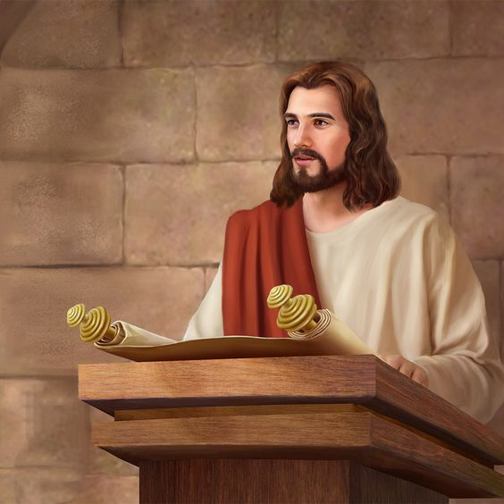
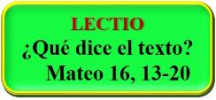
Motivación:
La persona de Jesús y el mensaje de Israel provocan el rechazo de Israel. Con sus enseñanzas, Jesús prepara el nacimiento de una nueva comunidad formada por aquellos hombres y mujeres que, como Pedro, lo confiesan Mesías e Hijo de Dios. Escuchemos:

Slide 8
Mateo 16, 13-20
En aquel tiempo, al llegar a región de Cesarea de Filipo, Jesús preguntó a sus discípulos: -¿Quién dice la gente que es el Hijo del hombre?.

Slide 9
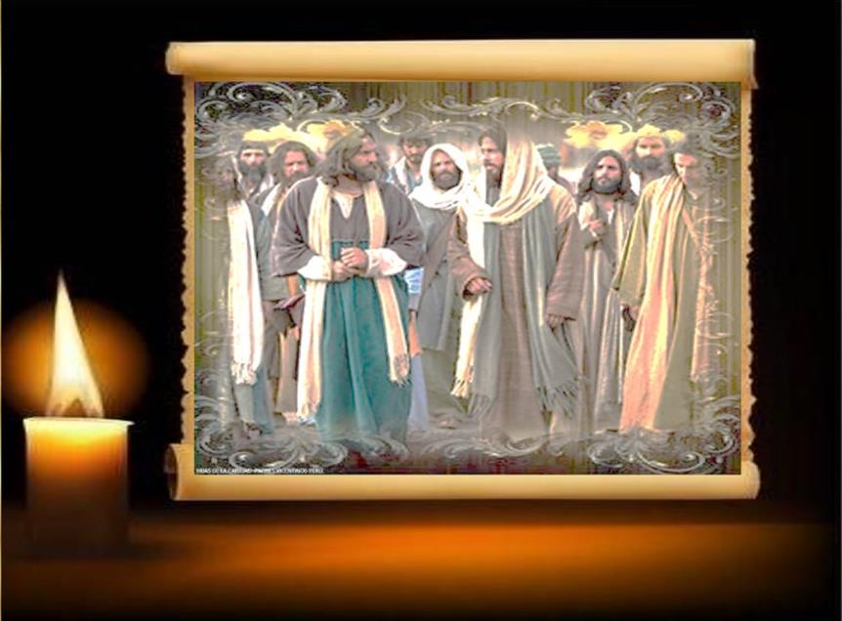
Ellos contestaron:
–Unos, dicen que Juan el Bautista otros, Elías, y otros, Jeremías o uno de los profetas.

Slide 10
Él les preguntó:
-Y ustedes, ¿quién dicen que soy yo?

Slide 11
Simón Pedro tomó la palabra y dijo:
-Tú eres el Mesías, el Hijo de Dios vivo.

Slide 12
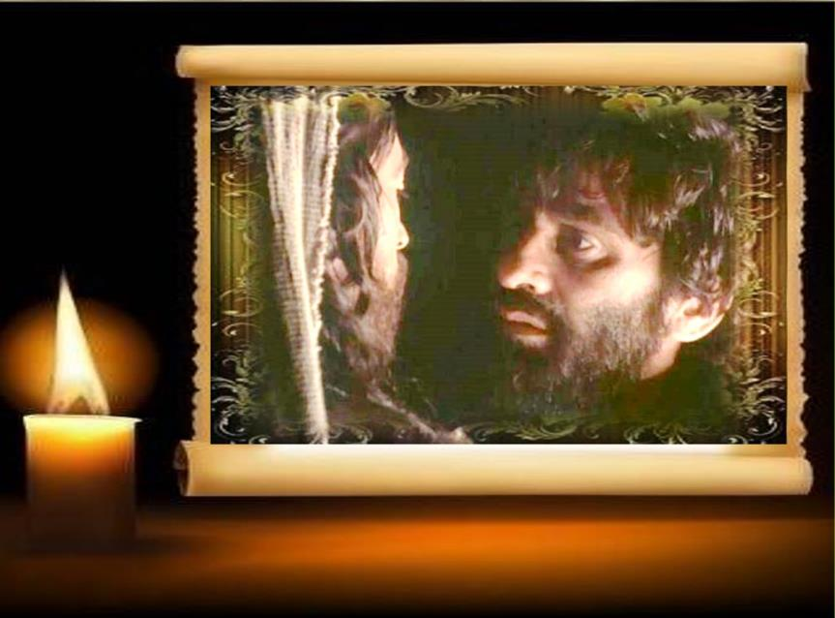
Jesús le respondió:
-¡Dichoso tú, Simón, hijo de Jonás!, porque eso no te lo ha revelado nadie de carne y hueso, sino mi Padre que está en el cielo.

Slide 13
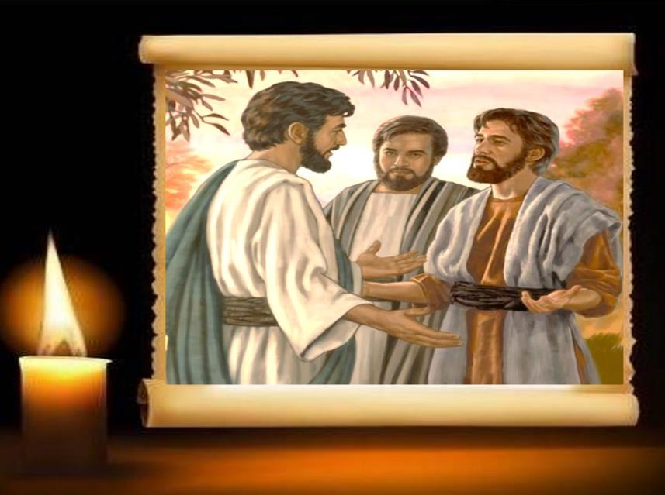
Ahora te digo yo: Tú eres Pedro, y sobre esta
piedra edificaré mi iglesia, y el poder del infierno no la derrotará.

Slide 14
Te daré las llaves del reino de los cielos:
lo que ates en la tierra, quedará atado en el cielo, y lo que desates en la tierra, quedará desatado en el cielo.

Slide 15
Y les mandó a los discípulos que no dijesen a nadie que él era el Mesías.

Slide 16
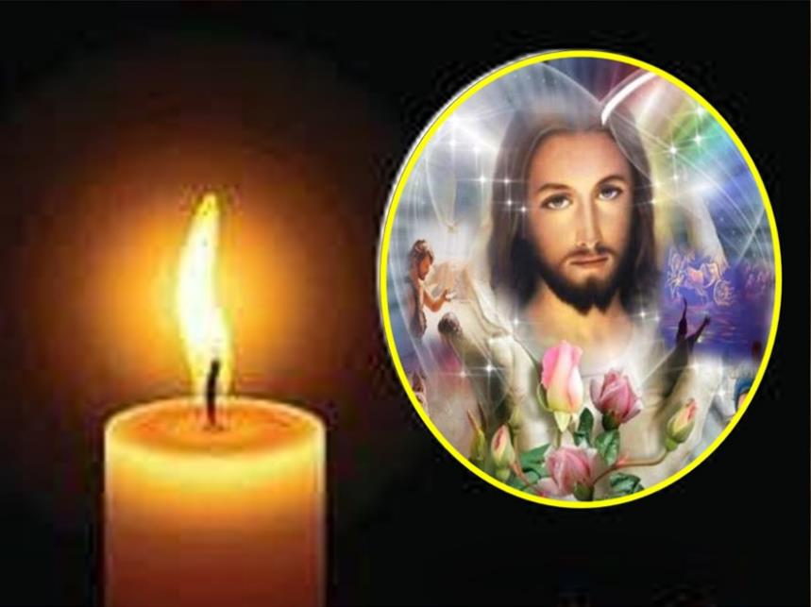
Preguntas para la lectura:
¿Quién dice la gente que es Jesús?

Slide 17
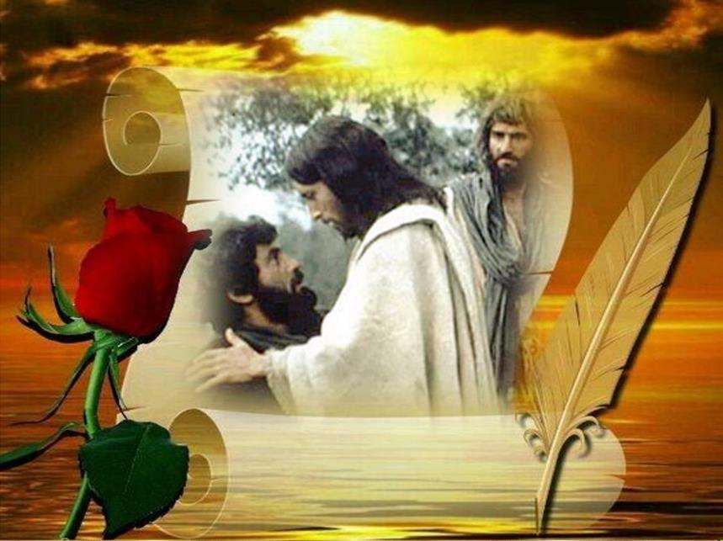
¿Cómo responde Pedro a la pregunta de Jesús,
sobre lo que ellos piensan de Él?.

Slide 18
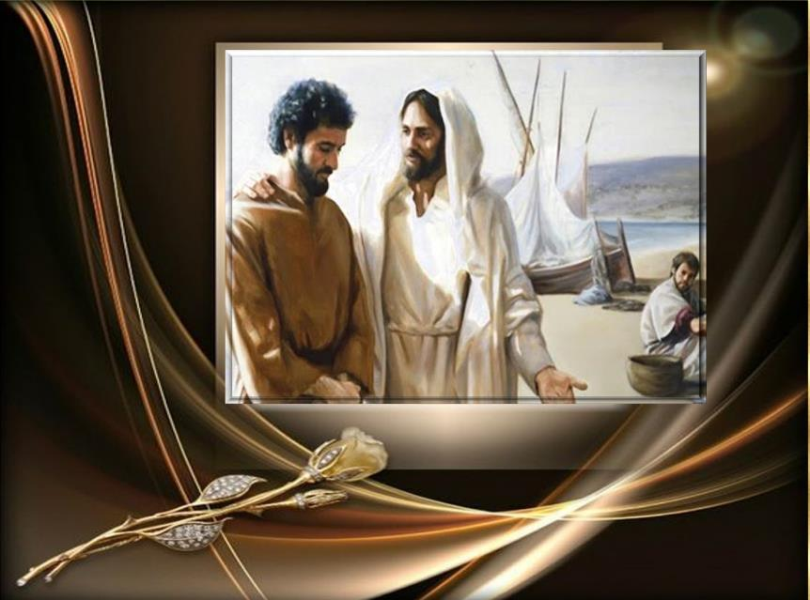
¿Cómo responde Jesús a la confesión de fe que hace Simón Pedro?

Slide 19
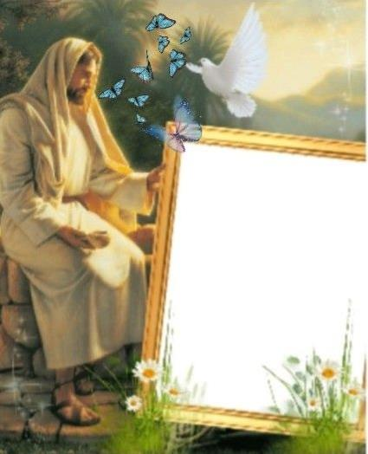
En la respuesta de Jesús encontramos una bienaventuranza, una promesa y un encargo. ¿Puedes reconocer estos elementos en los versículos 17-19?
17- Replicando Jesús le dijo: «Bienaventurado eres Simón, hijo de Jonás, porque no te ha revelado esto la carne ni la sangre, sino mi Padre que está en los cielos.
18.Y yo a mi vez te digo que tú eres Pedro, y sobre esta piedra edificaré mi Iglesia, y las puertas del Hades no prevalecerán contra ella. 19.A ti te daré las llaves del Reino de los Cielos; y lo que ates en la tierra quedará atado en los cielos, y lo que desates en la tierra quedará desatado en los cielos.»

Slide 20
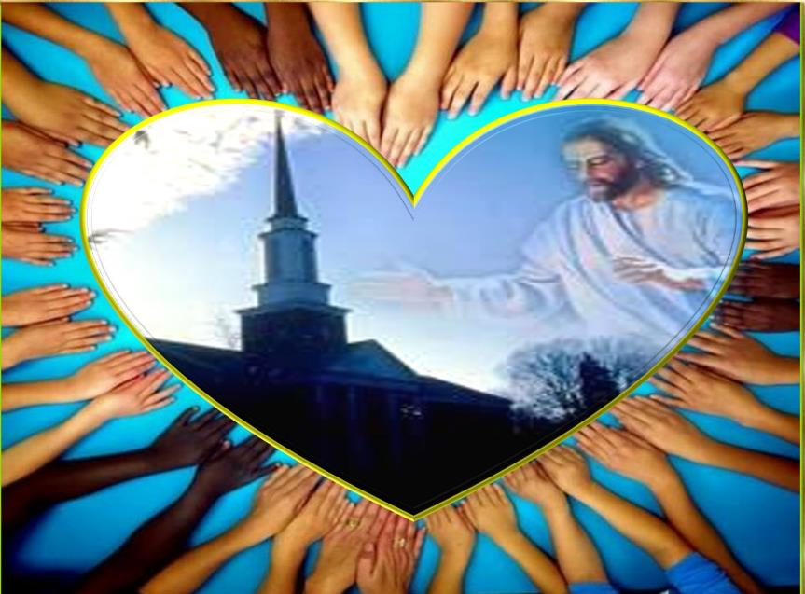
Motivación: La pregunta que Jesús formuló a sus discípulos sigue siendo actual, pues hoy mucha gente se interroga sobre quién es Jesús y sobre la misión de la Iglesia. El texto de hoy nos invita a implicarnos en una respuesta personal.

Slide 21
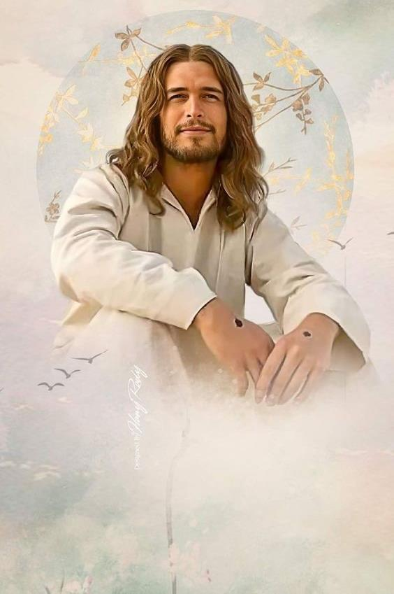
¿Quién dicen que soy yo: Y yo, ¿qué digo de Jesús? ¿Quién es él realmente para mí?

Slide 22
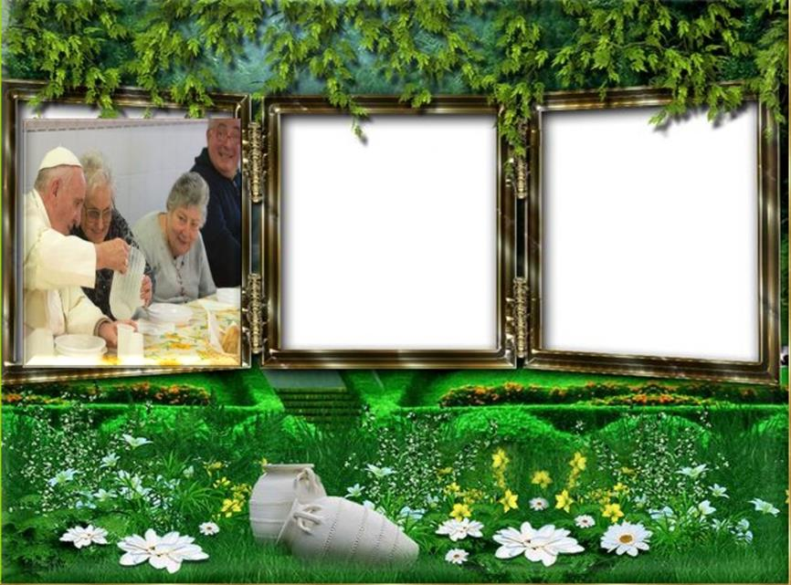
¿Qué visión de la Iglesia nos ofrece el texto de hoy?

Slide 23
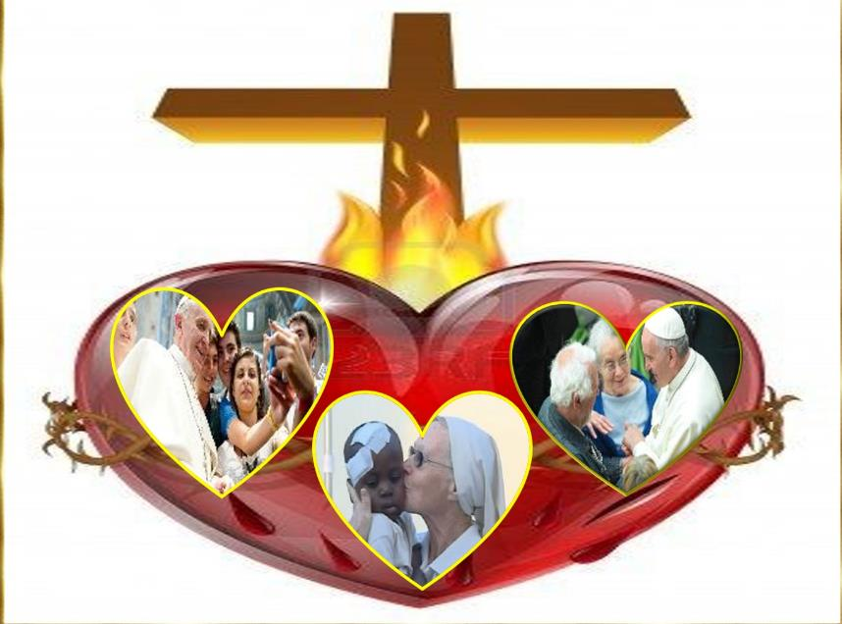
Edificaré mi Iglesia: ¿qué dice la gente de la Iglesia?

Slide 24
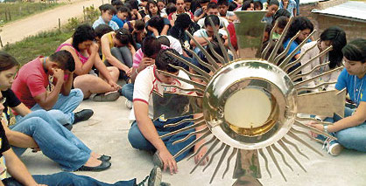
¿Tengo la valentía de anunciar a tiempo y a destiempo el Reino de Dios?.

Slide 25
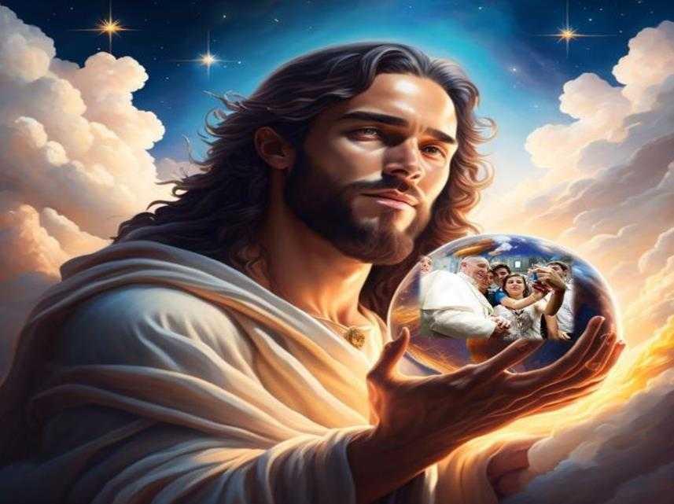
Mi acción apostólica,
¿colabora en la edificación de la Iglesia fundada por Cristo?.

Slide 26
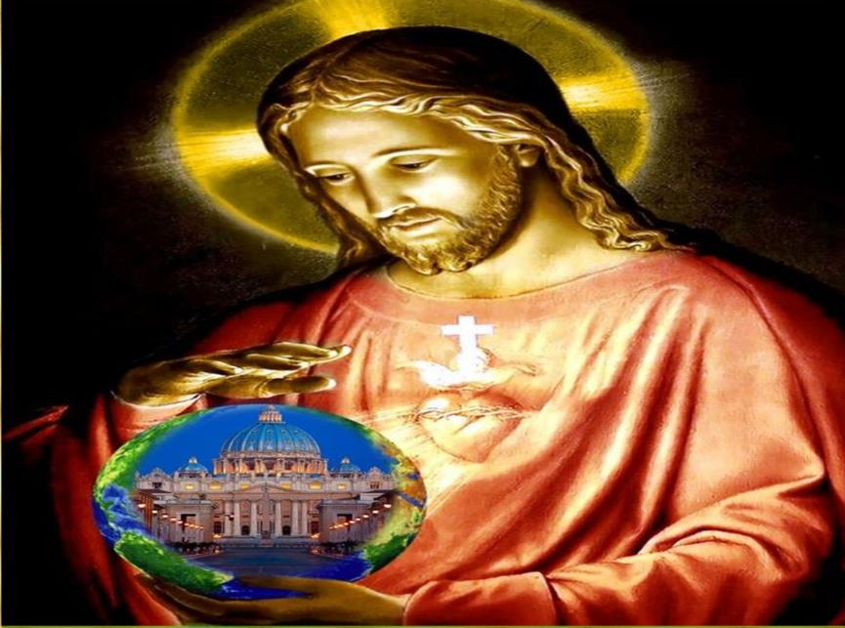
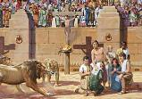
El poder del abismo no la hará perecer:
¿A qué te invita esta promesa de Jesús respecto
a la Iglesia?.

Slide 27
Motivación:
Expresemos en forma de oración lo que nos ha sugerido la lectura y meditación de este pasaje. Inspirados en las palabras de la Escritura hagamos nuestra propia confesión de fe sobre quién es Jesús para nosotros.

Slide 28
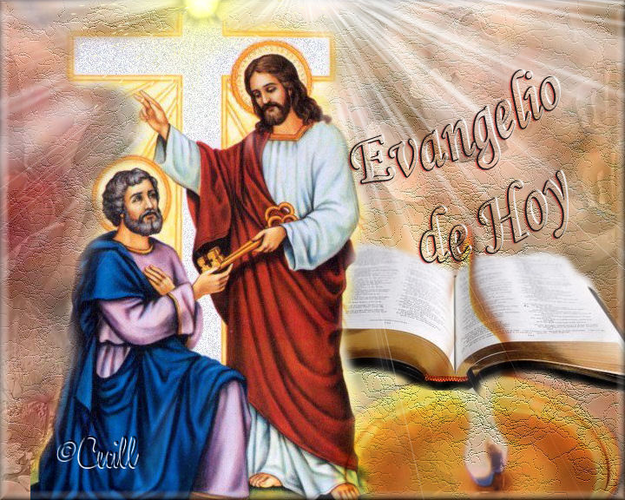
• Luego de un tiempo de oración personal, compartimos nuestra oración. Se puede, también, recitar el Salmo 137.

Slide 29
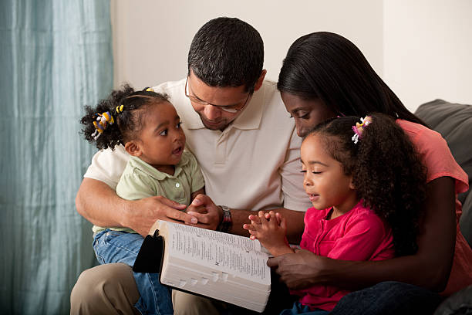
Salmo 137
Te doy gracias, Señor, de todo corazón; delante de los ángeles tocaré para ti, me postraré hacia tu santuario, daré gracias a tu nombre.
Tu misericordia es eterna, Señor.

Slide 30
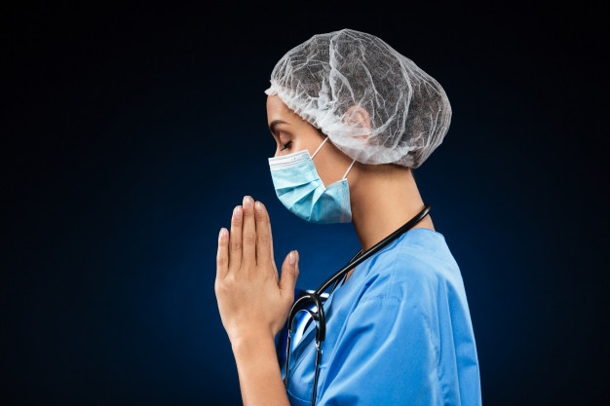
Por tu misericordia y tu lealtad, porque tu promesa supera a tu fama; cuando te invoqué, me escuchaste, aumentaste el valor en mi alma
Tu misericordia es eterna, Señor.

Slide 31
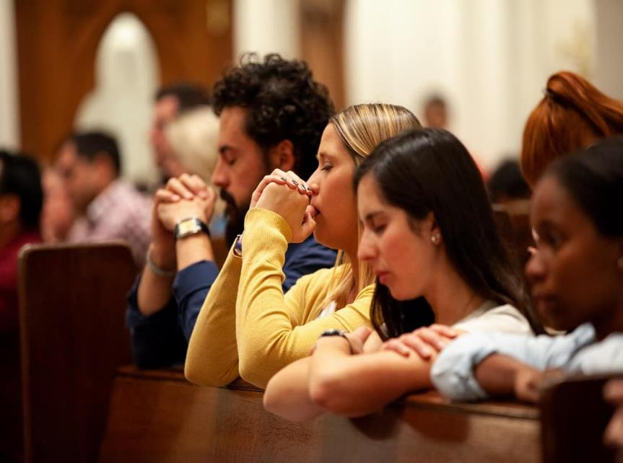
El Señor es sublime, se fija en el humilde, y de lejos conoce al soberbio. Señor,tu misericordia es eterna, no abandones la obra de tus manos..
Tu misericordia es eterna, Señor.

Slide 32
Motivación:
Vicente también da una respuesta personal a la pregunta “Y ustedes, ¿quién dicen que soy” y nos enseña cómo hemos de considerar a Jesucristo:
“Hay que considerar a nuestro Señor como Dios y como hombre. En esta cualidad hemos de amarle:
1.°porque se hizo hombre por amor a nosotros, para reconciliarnos con su Padre, cuya gracia habíamos perdido por el pecado de nuestro primer padre;
2.°porque nos ha merecido con su vida, su muerte y su pasión el cielo que habíamos perdido;
3.°porque hemos de ver a su Padre en él y la manera de vivir que hemos de seguir para agradarle”. (XI,735)

Slide 33
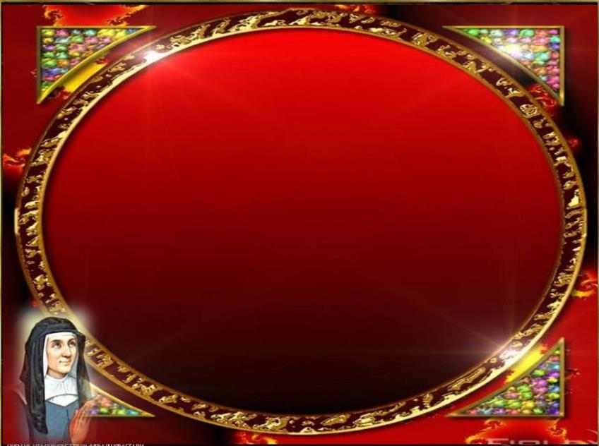
Santa Luisa,
en su pequeño catecismo afirma: ¿Cómo ha de vivir el cristiano?
Como Nuestro Señor Jesucristo
vivió en la Tierra.
Tenéis razón; porque ya que el nombre de cristiano viene de Cristo, debemos de imitarle en nuestra vida para seguirle después de la muerte.
Pero ¿quién es Jesucristo? La segunda persona de la Santísima Trinidad, el Hijo de Dios.
¿Qué quiere decir seguir a Jesucristo? Es practicar toda clase de virtudes como El las practicó cuando vivió en este mundo: Él era humilde, manso, caritativo, paciente, veraz, pobre, y nunca hablaba mal de su prójimo ni hacia mal a nadie. (E 29 – A 48)

Slide 34
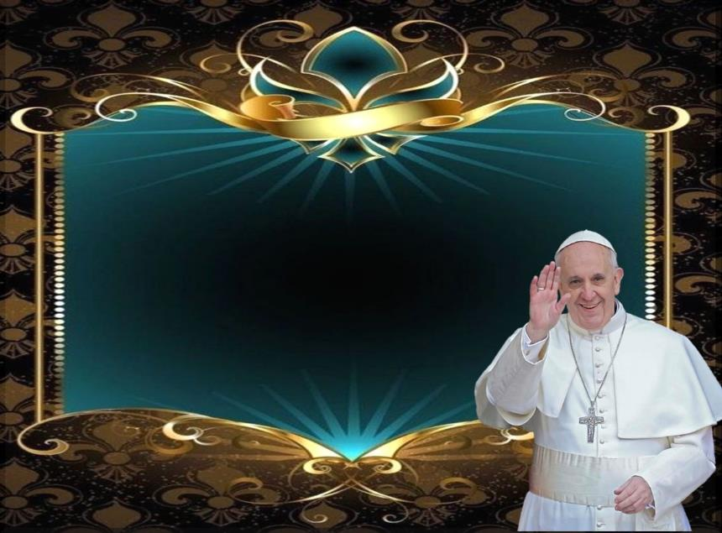
Compromiso:
Durante la semana, seré testimonio vivo de una iglesia que ama a los necesitados y a los alejados.
Orar por el Papa Francisco y por todos los pastores de la Iglesia.

Slide 35
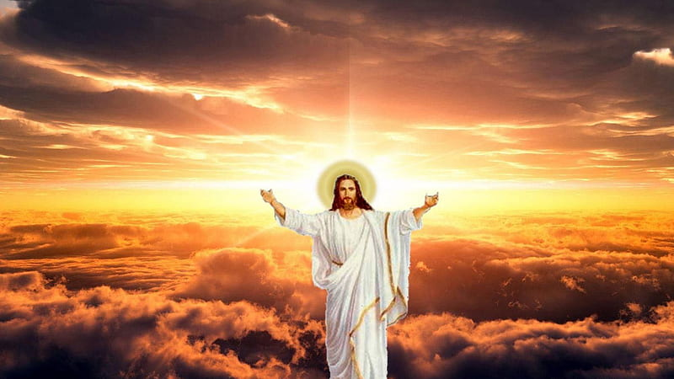
Oración final
Señor Jesús, te pedimos que sigas fortaleciendo y animando a tu Iglesia con los dones de la fidelidad y de la generosidad, para que ella sea signo elocuente de tu voluntad, que exprese y manifieste el proyecto de amor del Padre.
Así como en un principio le diste el don de perseverancia y la entrega, hoy renuévanos a todos los que pertenecemos a tu Iglesia,
para que cada vez más se adhieran a
ella, gracias a nuestro testimonio y tu
acción en nosotros.
Hoy y siempre, sigue bendiciendo a tu Iglesia y a los sucesores de Pedro así como lo prometiste.
Que así sea.

Slide 36
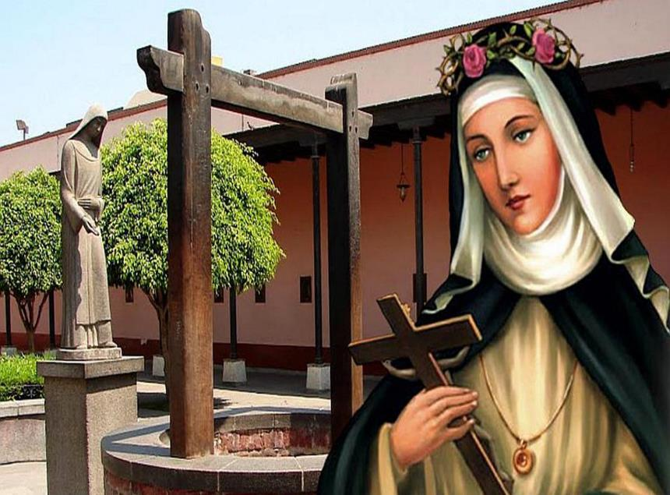
30 de Agosto
¡ Santa Rosa de Lima !
Ruega por nosotros

Slide 37
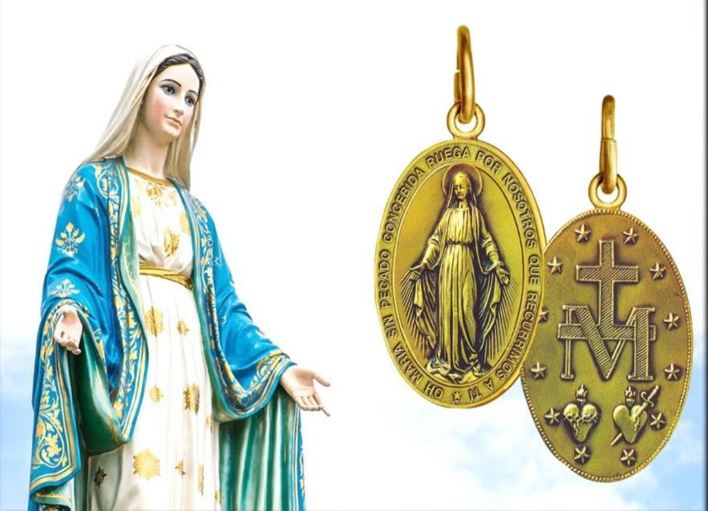
Texto de Lectio Divina: Padre César Chávez Alva (Chuno) C.ongregación de la Misión.
Power Point : Sor Pilar Caycho Vela - Hija de la Caridad de San Vicente de Paúl
www.cm.peru.com.pe

